Slide 1

Đào tạo kiểm tra packing SOP

Slide 2
Đào tạo kiểm tra packing SOP SOP-Quy trình thao tác chuẩn, là một hệ thống quy trình được tạo ra với mục đích hướng dẫn và duy trì chất lượng công việc. Nếu thực hiện đúng theo các bước trong quy trình đó sẽ giúp chúng ta tránh khỏi các sai sót có thể xảy ra, đặc biệt giúp cho người mới nhanh chóng làm quen với môi trường làm việc. * Label * Đóng gói sản phẩm

Slide 3
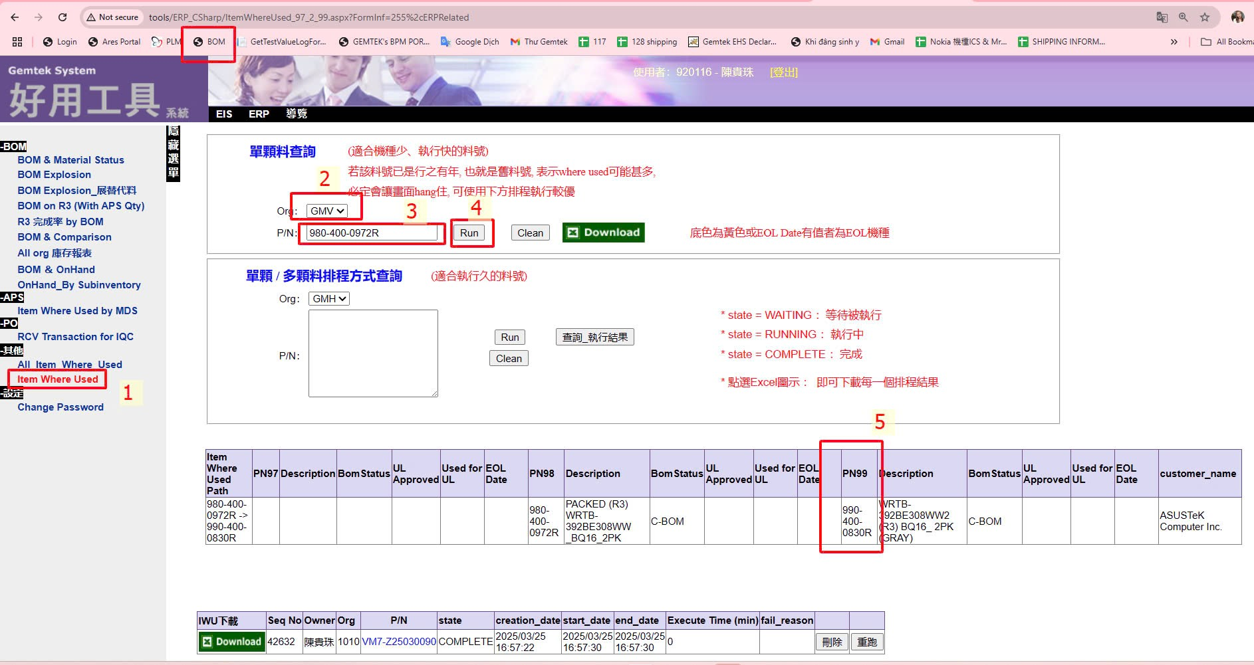
Cách 1: Tìm PN 990 từ PN 980
Truy cập link: http://tools/login.aspx?ReturnUrl=%2fmainpage.aspx

Slide 4
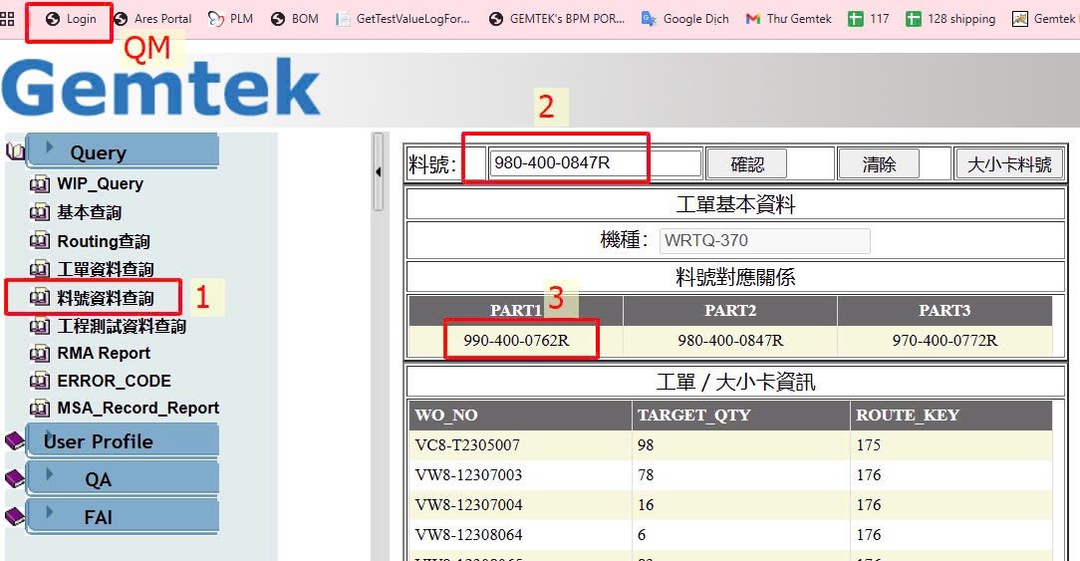
Cách 2: Tìm PN 990 từ PN 980
Truy cập link: http://sfcs_qm.vn.gemteks.com/

Slide 5
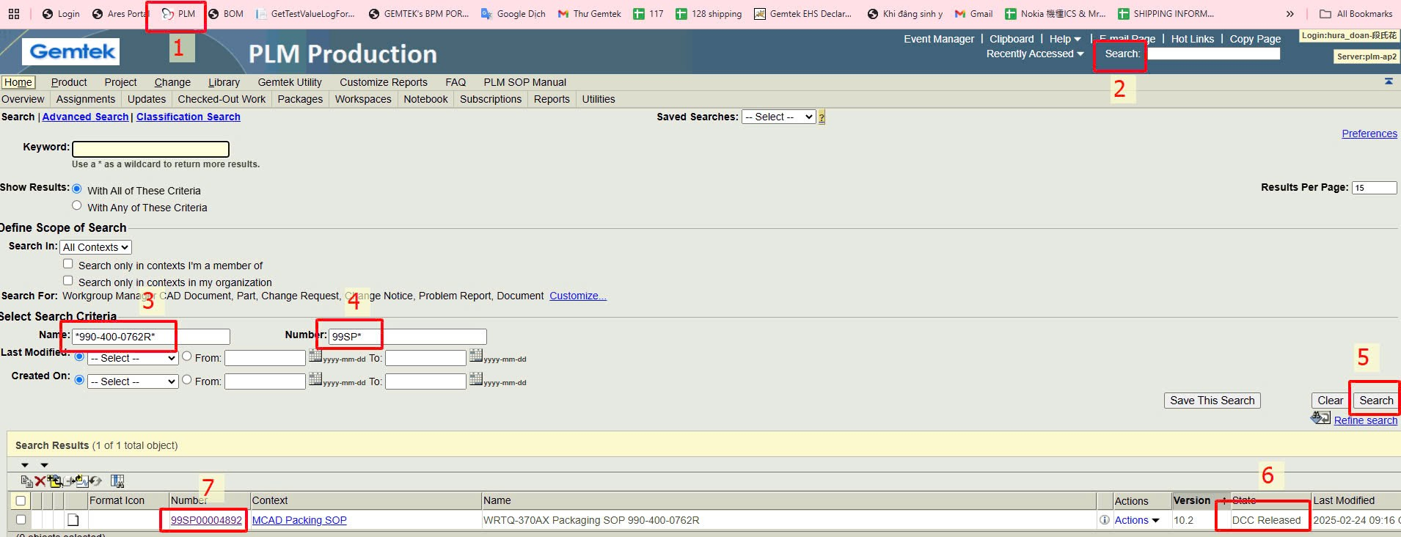
Sau khi có PN 99(lưu ý chỉ được check tài liệu khi tài liệu ở trạng thái DCC)
Truy cập đường link: http://plm.gemtek.com.tw

Slide 6
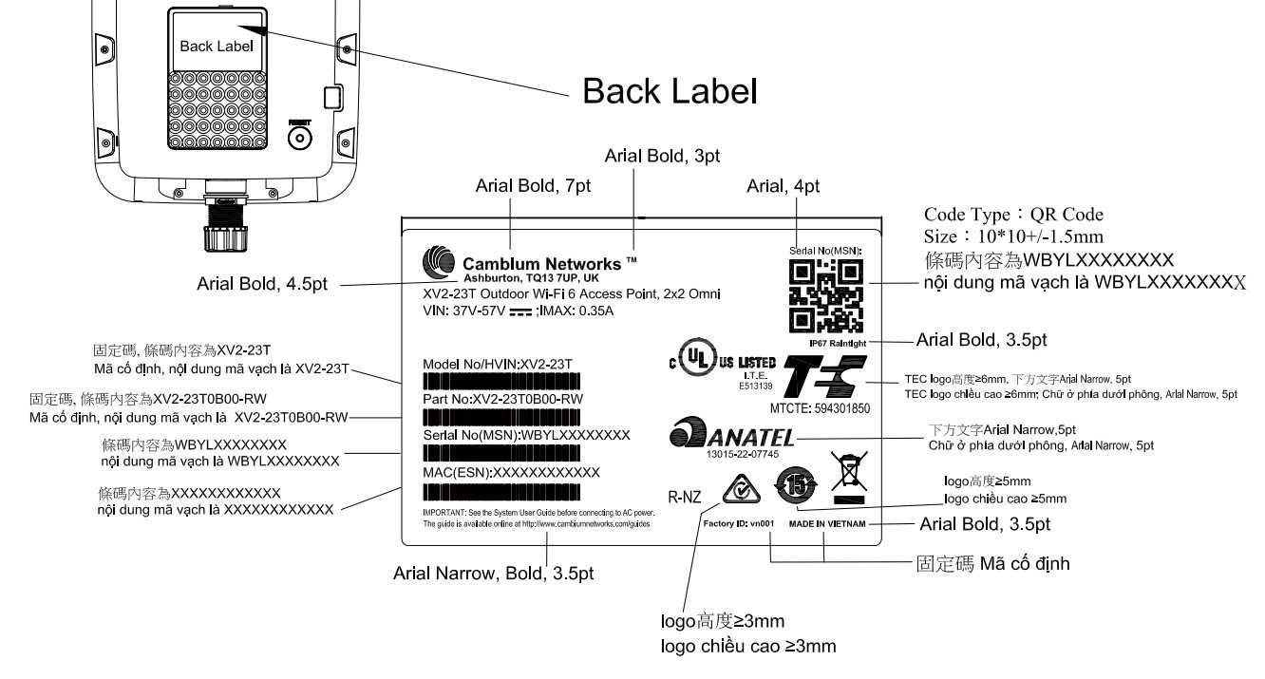
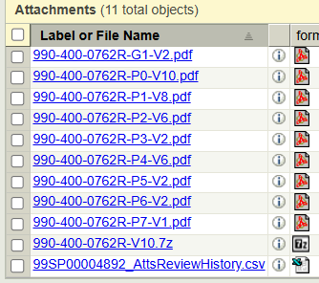
- Kích thước label - Số lượng label cần dán - Nội dung mã vạch, QR scan
- Phương hướng vị trí dán label - Chiều cao mã vạch - Cấp độ
- Thông tin trên label - Kích thước QR - Ghi chú kích thước riêng(logo,phôg chữ,..)

Slide 7
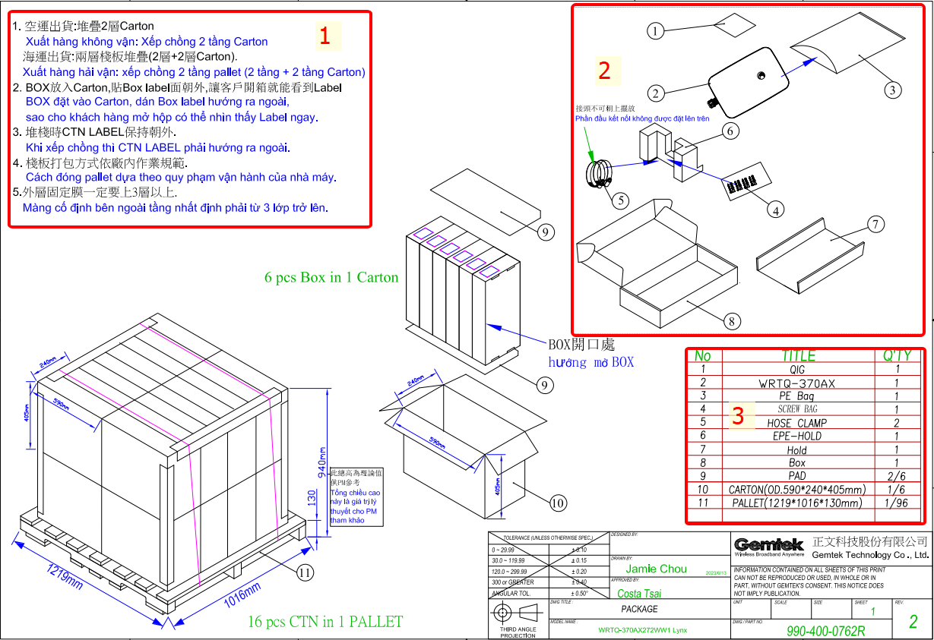
.
1. Quy định đóng gói trên pallet, lưu ý về phương thức xuất hàng
2. Hướng dẫn đóng gói, vị trí đặt để
3. Giải thích tên liệu và số lượng liệu cần sử dụng để đóng gói (Trong 1box-1carton-1pallet)

Slide 8
Cảm ơn đã tham gia

